Slide 1
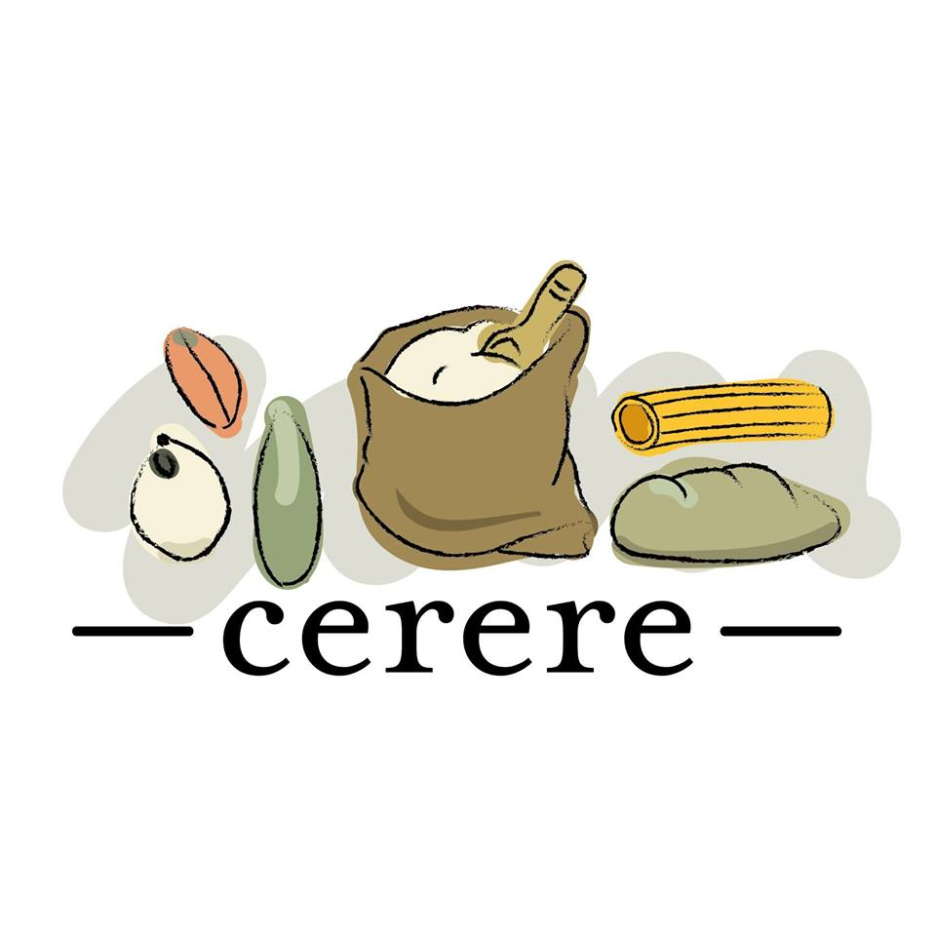
A CERERE projekt bemutatása
Dr. Polereczki Zsolt
Debreceni Egyetem GTK
Marketing és Kereskedelem Intézet
CERERE clas vertes - closing
2019. 10. 31.
Debreceni Egyetem

Slide 2
CEreal REnaissance in Rural Europe: embedding diversity in organic and low-input food systems
A projekt legfontosabb célja csökkenteni a különbséget a gabonanövények élelmiszer-ellátási láncával kapcsolatos kutatói és innovációs gyakorlatok között. Kiemelt cél az organikus és hagyományos gabonafajták feltérképezése és a termőföldtől az asztalig koncepció lépéseinek leghatékonyabb támogatása.
Innovatív gyakorlatok és kutatási eredmények szintézisének kidolgozása, amelyek az agrár-biodiverzitáson alapuló ökológiai és hagyományos (alacsony ráfordítást igénylő) gabonanövényekkel kapcsolatos élelmiszer-rendszerek felépítésére szolgálnak.
A meglévő és bevált jó gyakorlatok rendszerezése és a gyakorlatok közötti átmenetek, együttműködések keresése. A gyakorlatok felépítésének több szereplős szimulálása.
Új operatív csoportok kialakítása az Európai Közösség EIP-Agri szervezetén belül (Agriculture & Innovation) az agrár-biodiverzitáson alapuló innovációk terjedésének elősegítése érdekében.
A projekt általi eredmények terjesztése a külvilág felé.

Slide 3
A konzorcium
3 típusú szervezet
Egyetemek:
The University of Reading, UK The University of Florence, Italy The University of Helsinki, UHE The University of Debrecen, DEBRECEN
Gazdaságtudományi Kar: Marketing és Kereskedelem Intézet
Prof. Dr. Bai Attila
Dr. Polereczki Zsolt
Dr. Kiss Marietta
Dr. Fehér András
Mezőgazdaság-, Élelmiszertudományi és Környezetgazdálkodási Kar: Földhasznosítási, Műszaki és Területfejlesztési Intézet
Prof. Dr. Nagy János
Dr. Harsányi Endre
Vasvári Gyula

Slide 4
A konzorcium
Vidékhálózatok
Rete Semi Rurali
RSR is the Italian farmers’ seeds network. Established in 2007, today it consists of 34 members. RSR support farmers, both at technical and institutional levels, in the creation and dissemination of self-reliant and sustainable organic farming systems, through a central focus on diversity of seeds.
Réseau Semences Paysannes
French RSP, founded in 2003, is a network of more than 70 organizations. RSP supports and connects local initiatives fostering collective management practices and works towards the scientific and legal recognition of small farmers’ contribution to agrobiodiversity conservation and sustainable use.
Red Andaluza de Semillas
RAS is a decentralized Spanish organization founded over 10 years ago. It promotes use and conservation of agricultural biodiversity at local, national and international scales. RAS involves farmers, agricultural organizations, technicians, consumers, rural development groups, university and research and other food system actors.

Slide 5
A konzorcium
Egyéb kutatóhelyek
ORC
The Organic Research Centre (ORC) is the UK’s leading independent research centre for the development of organic/agroecological food production and land management solutions to key global issues including climate change, soil and biodiversity conservation, and food security.
SEGES
A Danish company focused on identifying the commercial potential in agriculture to provide Danish farmers with the best tools for running their businesses more profitably and in a sustainable way. It covers all aspects of farm management from crop production to livestock, organic production, finance, legislation, IT, accounting, HR, training and conservation.
TEAGASC
Teagasc – the Agriculture and Food Development Authority – is the national Irish body providing integrated research, advisory and training services to the agriculture and food industry and rural communities.
INRA
The Institut National de la Recherche Agronomique (INRA) is Europe’s top agricultural research institute and the world’s number two centre for the agricultural sciences. Its scientists are working towards solutions for society’s major challenges.
ITAB
The Institut Technique de l’Agriculture Biologique (ITAB) is a French association of public utility dedicated to the development of organic agriculture, member of the ACTA. It is a national body for the coordination of research and experimentation in organic farming

Slide 6
A projekt főbb paraméterei
Projekt megvalósítási időszaka: 2016.11.01 - 2019.10.31.
Projekt keret: EUR 1 997 550
A projekt koordinátora: Dr. Giuseppe Nocella, University of Reading
Főbb tevékenységcsoportok:
Synthesising best practices and research results
Sharing and spreading practical oriented knowledge in Europe
Support to EIP groups

Slide 7
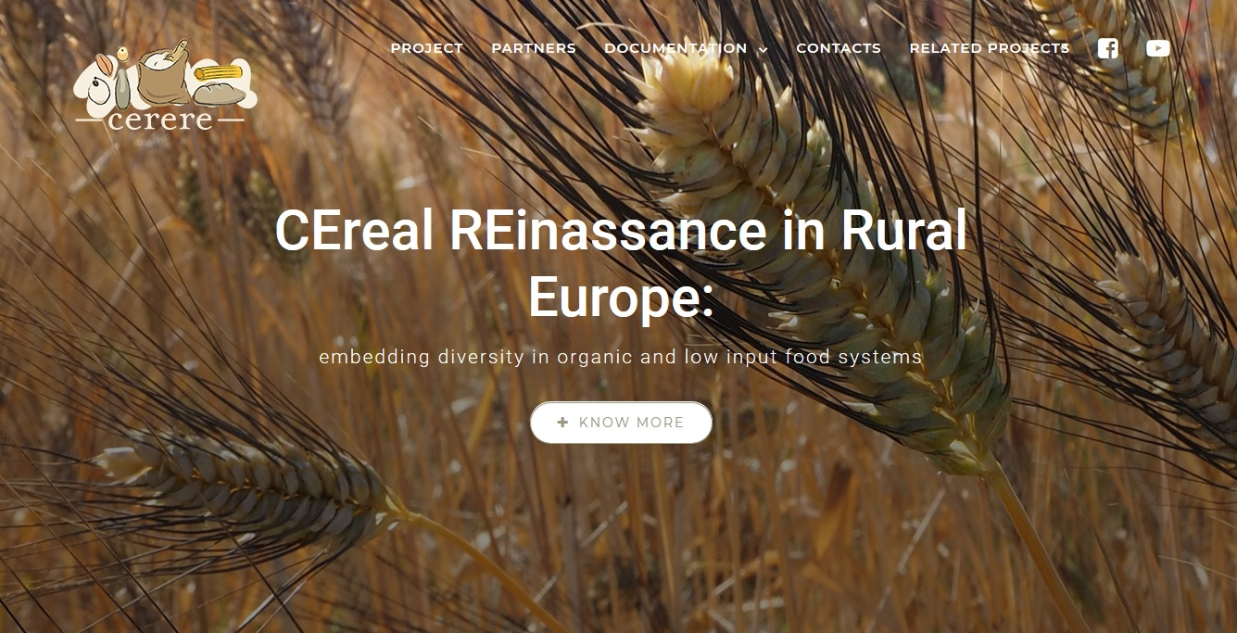
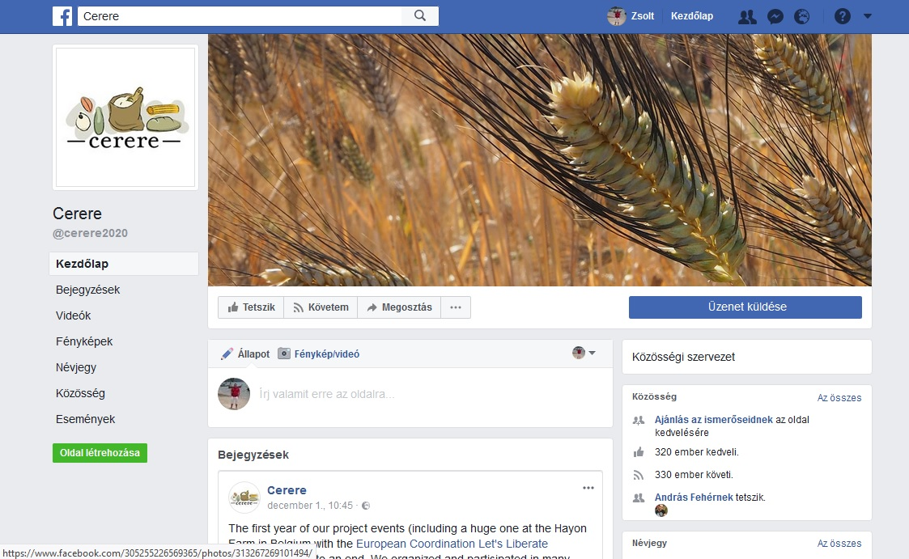
A projekt elérhetőségei
http://cerere2020.eu
https://www.facebook.com/cerere2020/

Slide 8
Köszönöm a figyelmet! polereczki.zsolt@econ.unideb.hu

